Slide 1
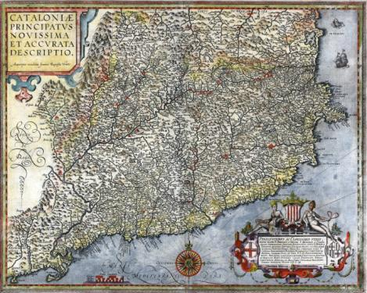

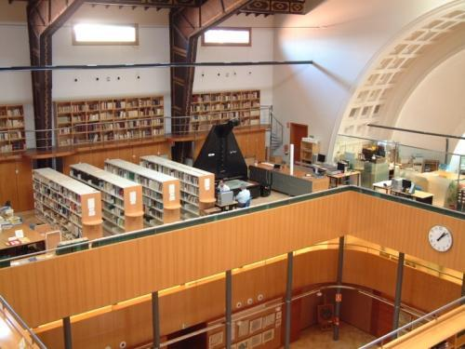

Geolocalitzant les col·leccions digitals de museus i arxius R.Roset

Slide 2
Sumari
Geolocalització
Concepte
Des de casa
Col·laboració
Experiències
Referències

Slide 3
Del topònim a les coordenades: la georeferenciació
La revolució digital: l’explosió geogràfica
Els canvis en el suport: el suport digital
Els canvis en la transmissió de la informació: internet
El mapa com a base de cerca de qualsevol tipus de document
Els canvis en l’organització de la documentació: Localització geogràfica versus ordre alfabètic
Les eines que costumitzen l’usuari (no són les eines que s’adapten a la informació, és la informació que s’adapta a les eines)

Slide 4
Del topònim a les coordenades: la georeferenciació
El cas del patrimoni literari: del territori a la cartografia
Hem posat un paisatge a un text
Posem el paisatge en el mapa
Donem coordenades al text

Slide 5
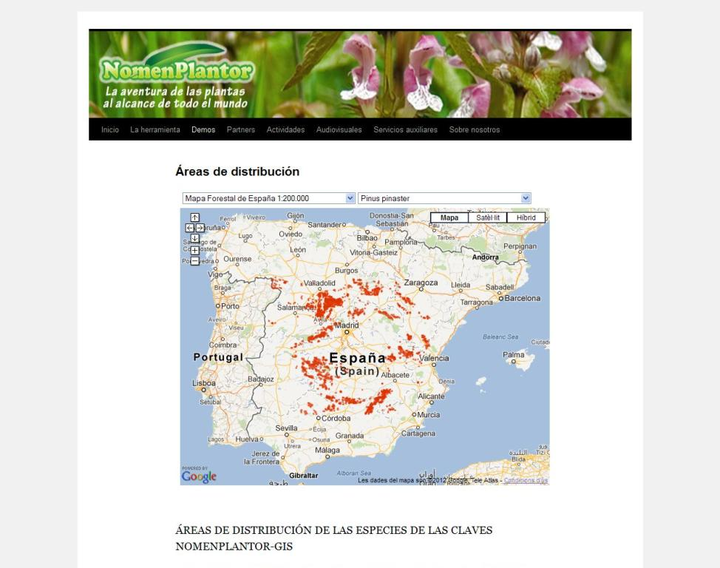
[quasi]Tot es pot georeferenciar
Nomeplantor, el mapa de distribució dels taxons de les espècies vegetals a Espanya.
En aquest exemple el “Pinus pinaster”, també conegut com Pi Marítim.
http://www.nomenplantor.com/

Slide 6
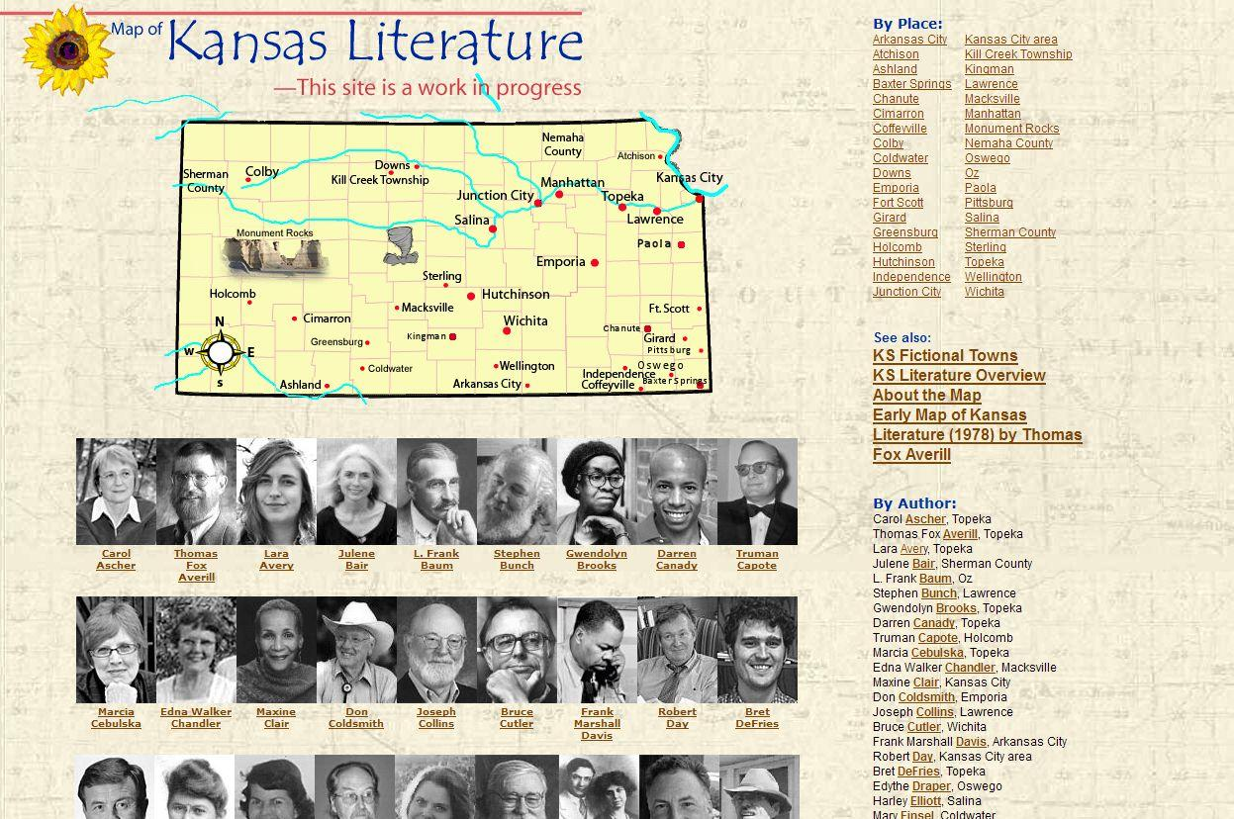
http://www.washburn.edu/reference/cks/mapping/index.html

Slide 7
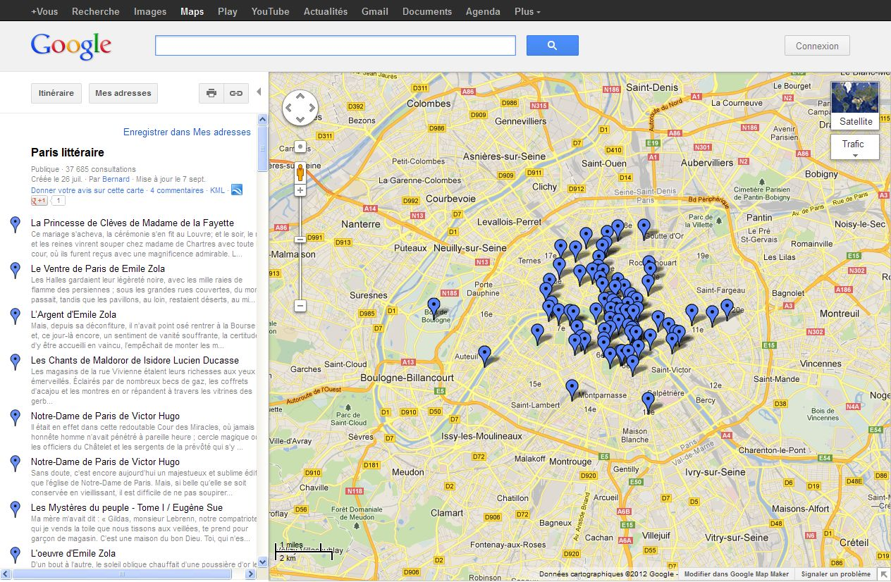
http://b14-sigbermes.apps.paris.fr/medias/medias.aspx?INSTANCE=EXPLOITATION&PORTAL_ID=portal_model_instance__parislitt.xml

Slide 8
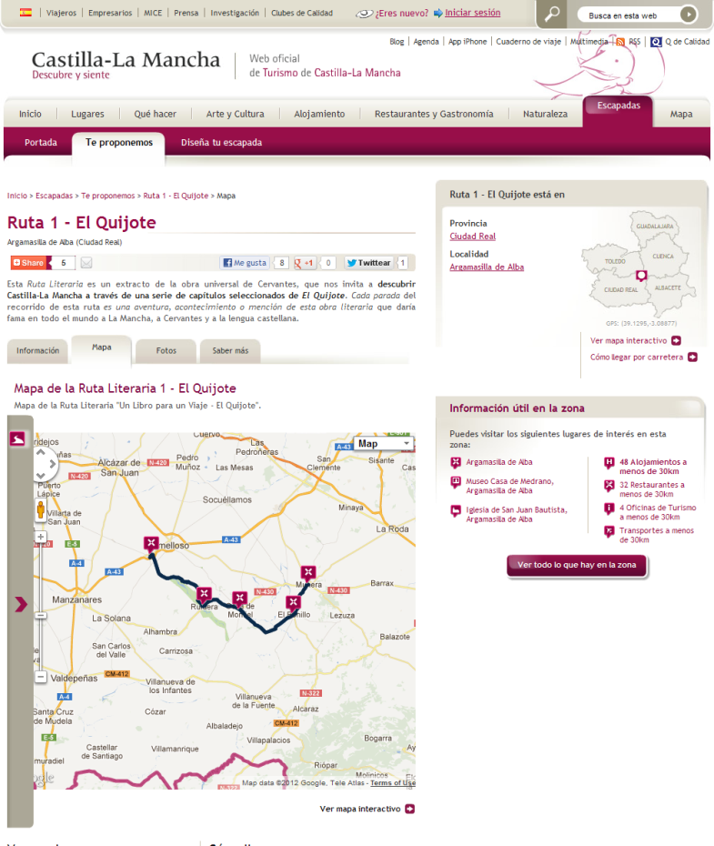
Rutes
La ruta també com a diverses etapes, el camí.
Amb cert context.
http://www.turismocastillalamancha.com/escapadas/te-proponemos/ruta-1---el-quijote/mapa/

Slide 9
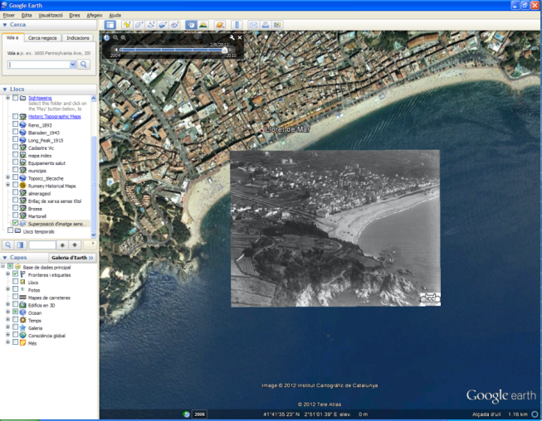
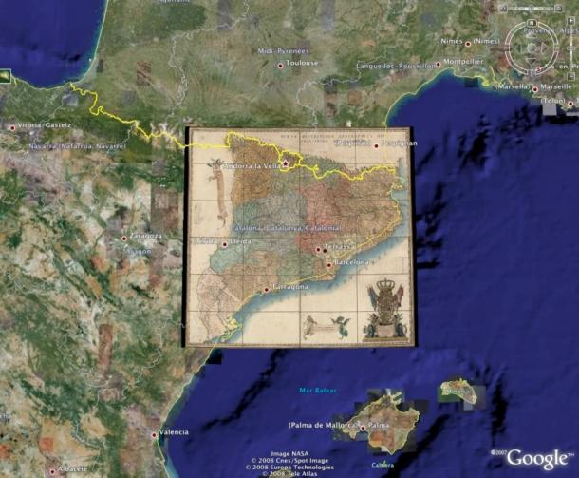
Geoetiquetatge
Geolocalització: assignació d’un sol parell de coordenades per definir la posició de l’objecte en un sistema de referència.
Georeferenciació: procés d’assignació de punts de control a una imatge per adaptar-la espacialment a un nou sistema de coordenades de referència.
Georeferenciació
Geolocalització
Foto de Lloret, fons Gaspar, sobre base actual
Aparici, 1769, sobre base actual

Slide 10
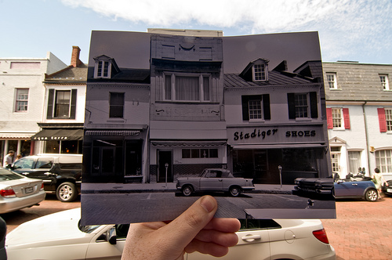
Georeferenciació “a mà”
http://www.flickr.com/groups/lookingintothepast/

Slide 11
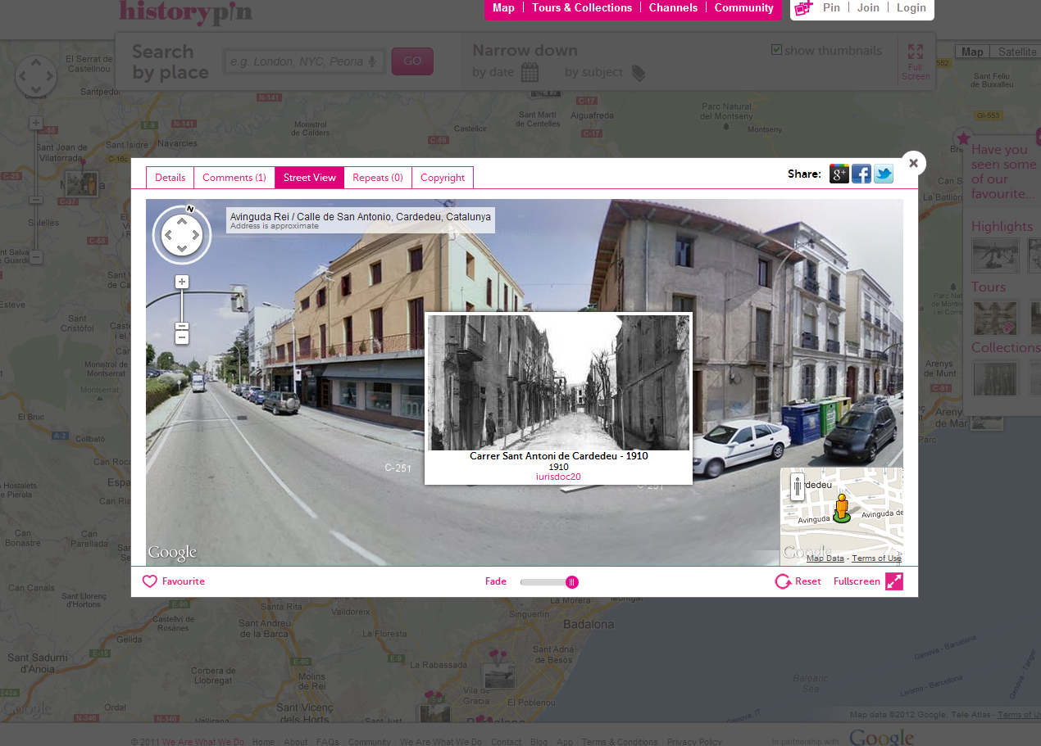
http://www.historypin.com/

Slide 12
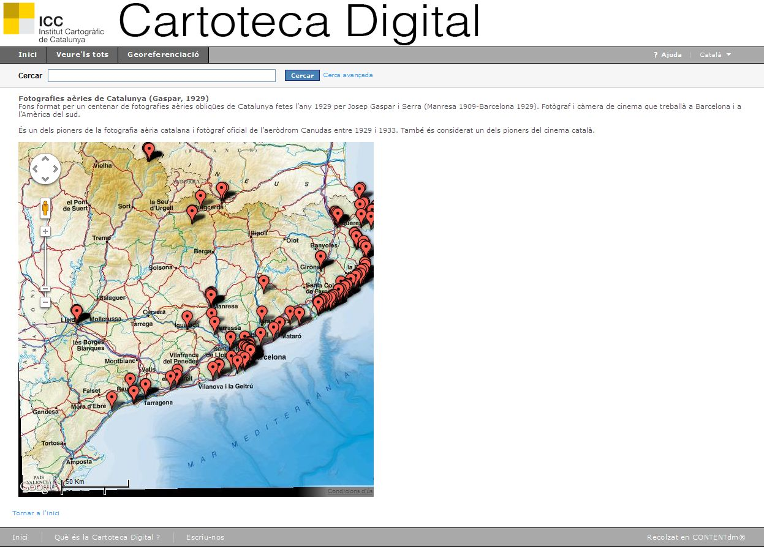
http://cartotecadigital.icc.cat/cdm/landingpage/collection/cuyas

Slide 13
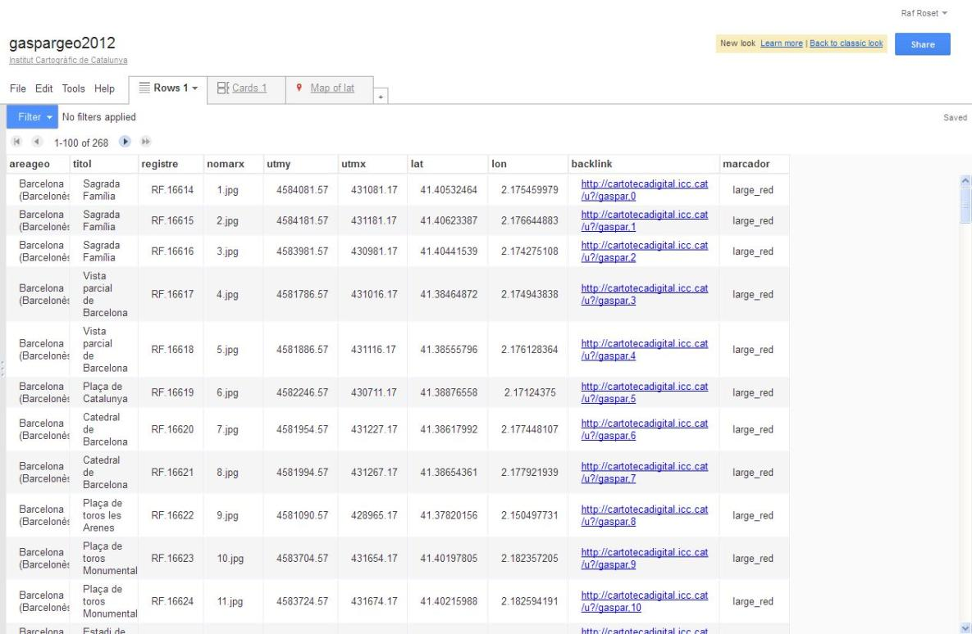
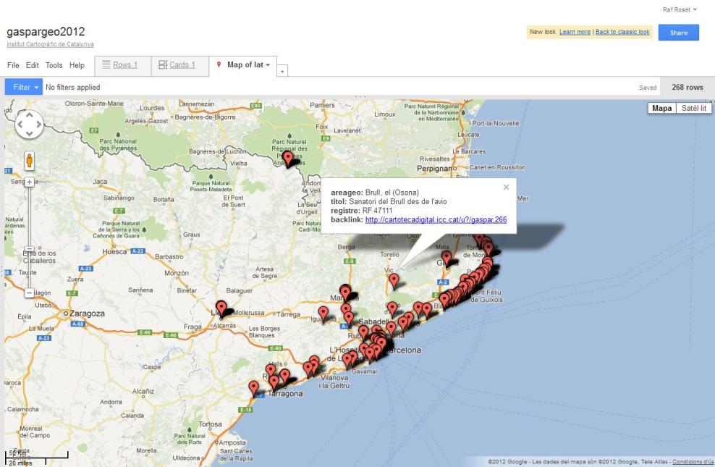
La taula de dades, i la visualització sobre Gmaps

Slide 14
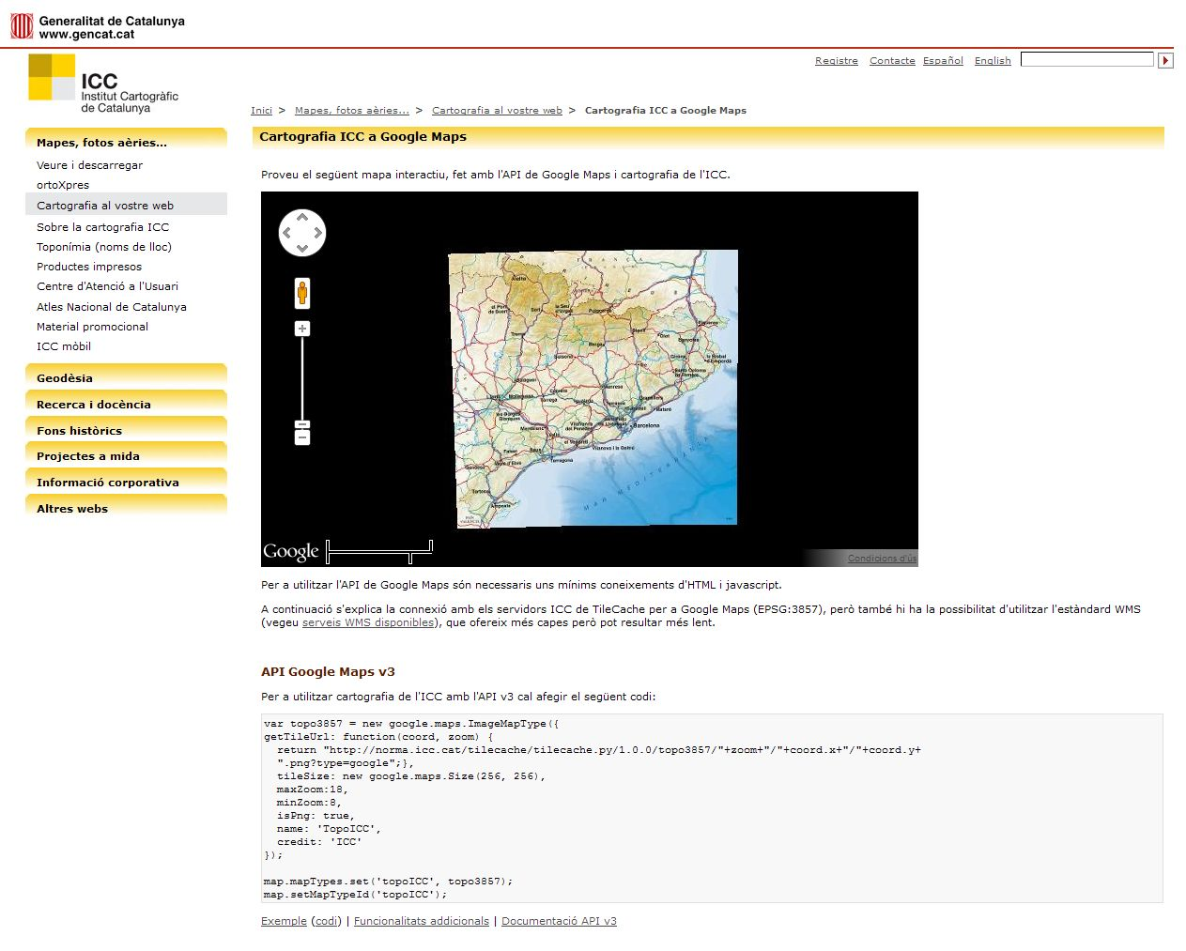
Quina base “geo” necessitem?
A Catalunya: ICC
Resta del món:
OSM
Google
Yahoo
Mapquest
ESRI
Etc
Per afegir cartografia ICC en entorns web i SIG
http://www.icc.cat/cat/Home-ICC/Mapes-fotos-aeries/Cartografia-al-vostre-web

Slide 15
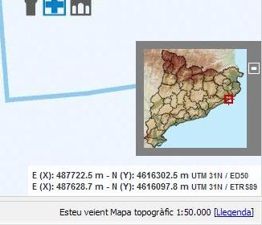
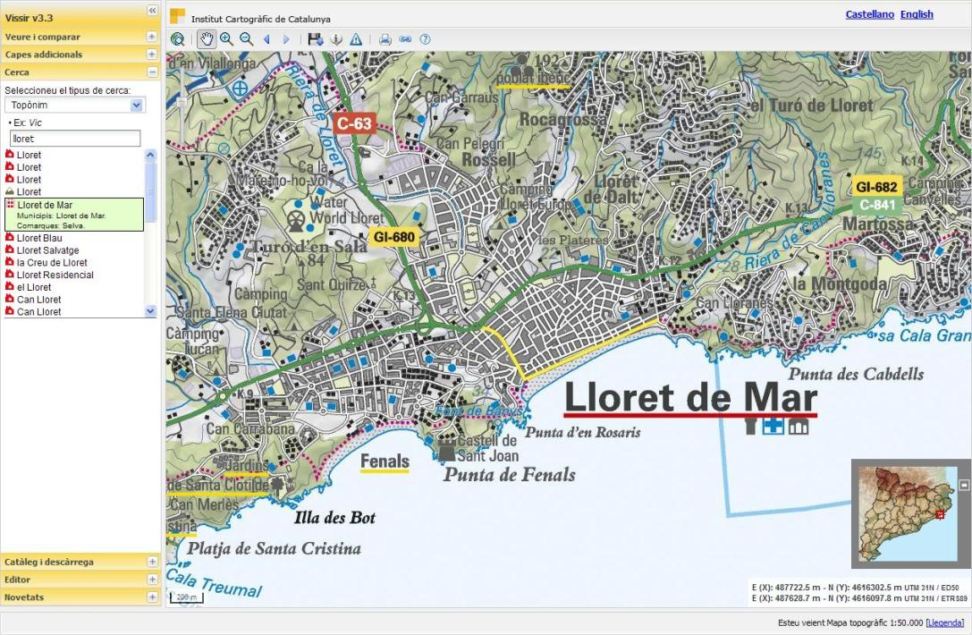
Vissir ICC
Coordenades només per Catalunya, i en UTM

Slide 16
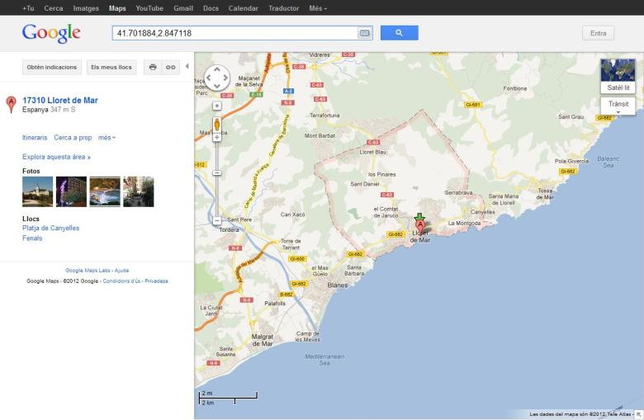
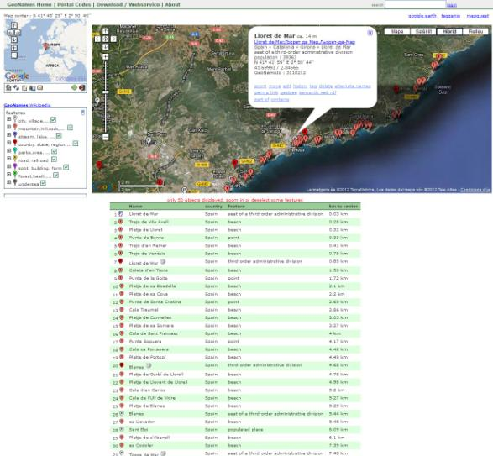
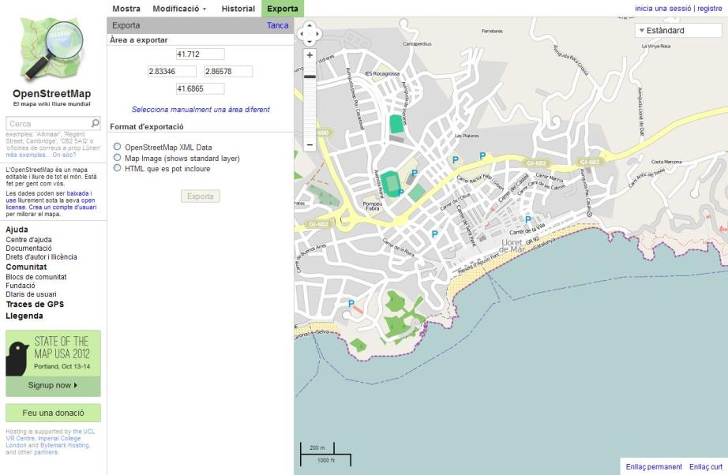
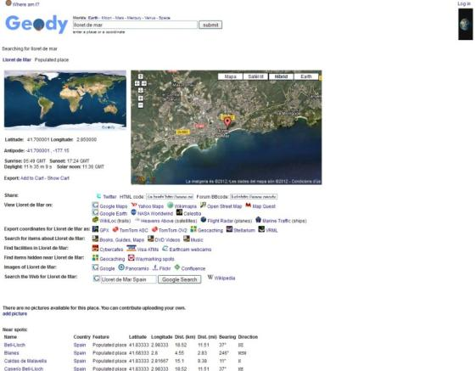
Resta del món
Coordenades de qualsevol servei de mapes online, en lat lon

Slide 17
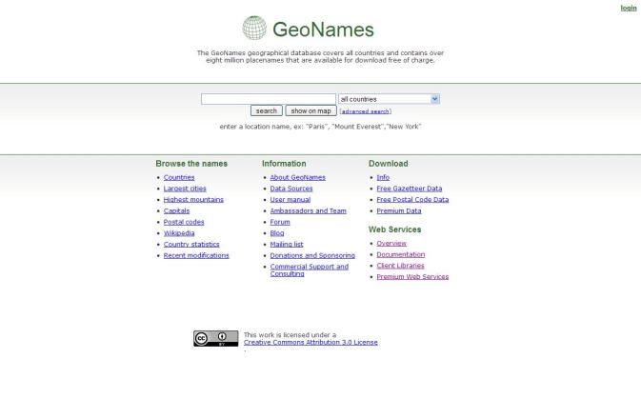
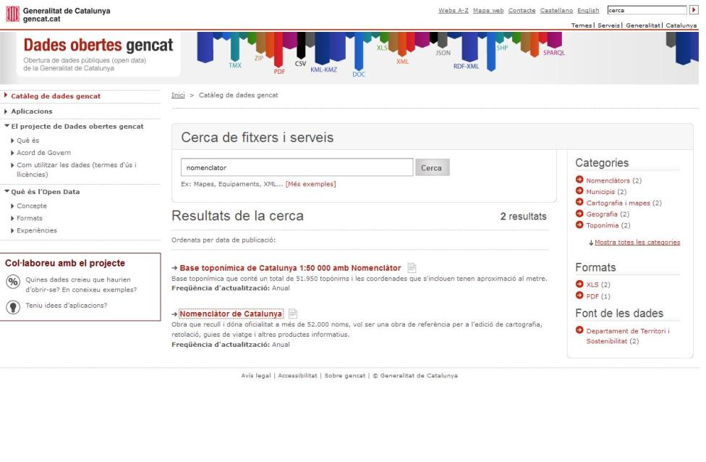
Nomenclàtors
Compilacions de noms de lloc amb coordenades. Cal conèixer el sistema de referència.
http://www.geonames.org/
http://dadesobertes.gencat.cat

Slide 18
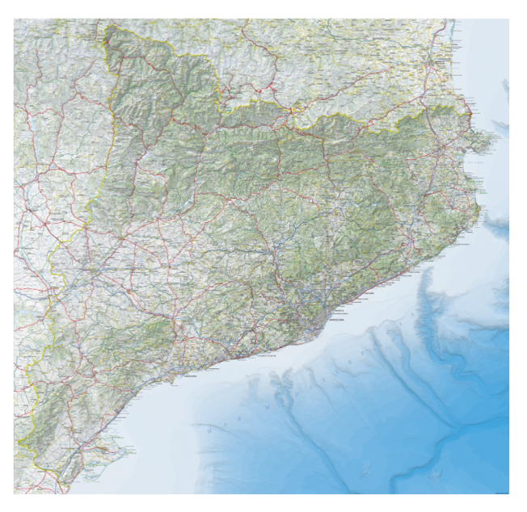
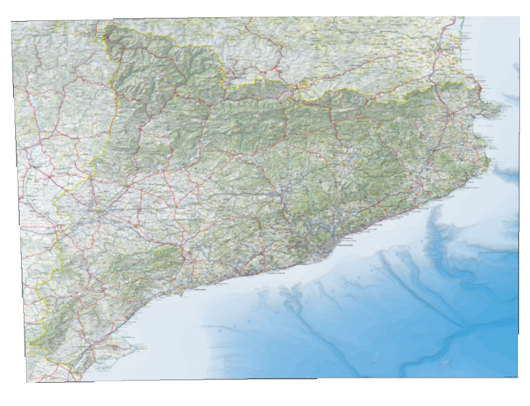
Sistemes de referència
Mapa Topogràfic de Catalunya 1:250 000, servit pel WMS de l’ICC.
ED50 UTM 31 N, EPSG: 23031
ETRS89 UTM 31 N, EPSG: 25831
WGS84 geogràfiques (lat,lon), EPSG: 4326
ETRS89 geogràfiques (lat, lon), EPSG: 4258

Slide 19
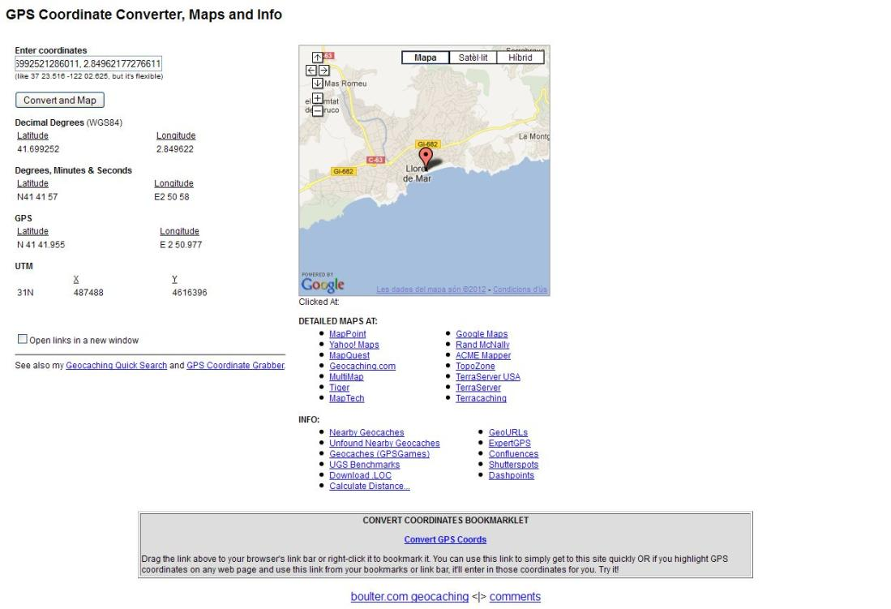
Online: http://boulter.com/gps
Massiu, via Excel: http://www.uwgb.edu/dutchs/UsefulData/HowUseExcel.HTM
Calculadores geodèsiques ICC

Slide 20
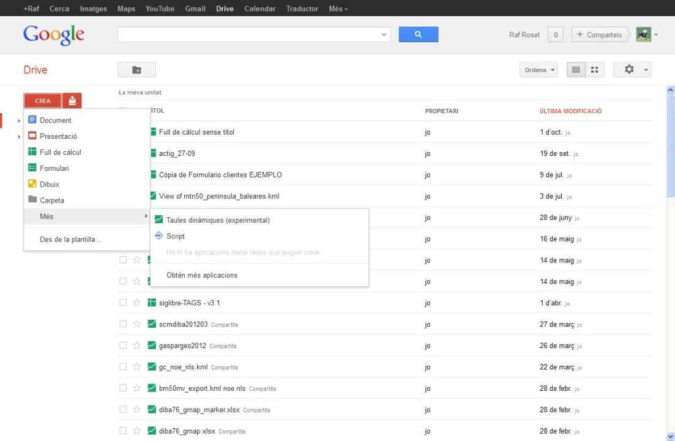
Com es geolocalitza des de casa?
Un exemple literari creat amb Google Fusion Tables:
Els viatges de Pepe Carvalho
https://www.google.com/fusiontables/DataSource?docid=1n1kfozzHIrHvHQ-N7WSneMxfbZhmwVxeVbwSmZw

Slide 21
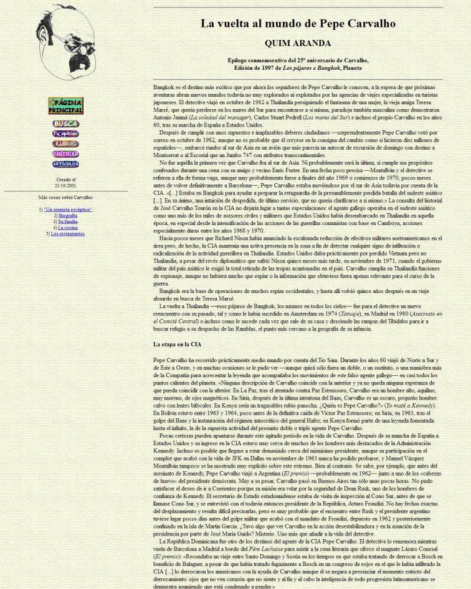
Com es geolocalitza des de casa?
Informació treta de:
http://www.vespito.net/mvm/prolpajbang.html
http://es.wikipedia.org/wiki/Pepe_Carvalho

Slide 22
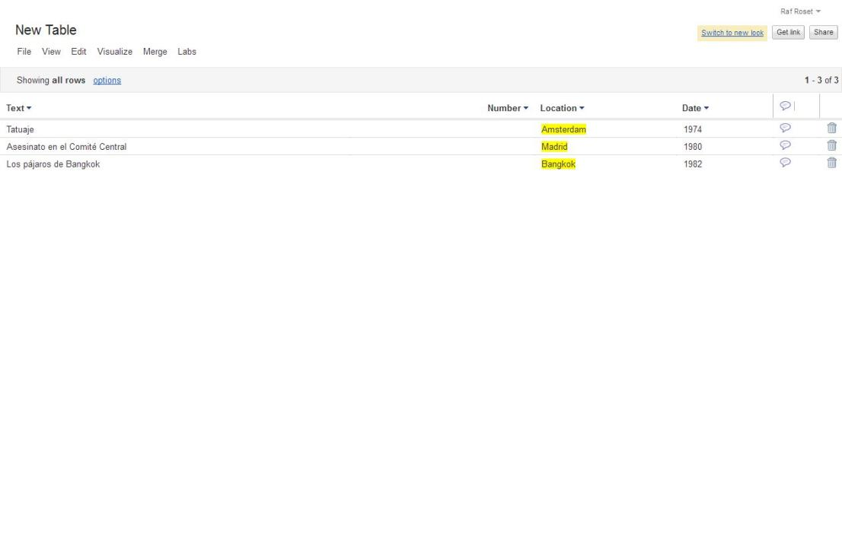
Com es geolocalitza des de casa?
Tres obres:
Tatuaje
Asesinato en el Comité Central
Los pájaros de Bangkok
Es podria fer amb totes les altres obres de la sèrie.

Slide 23
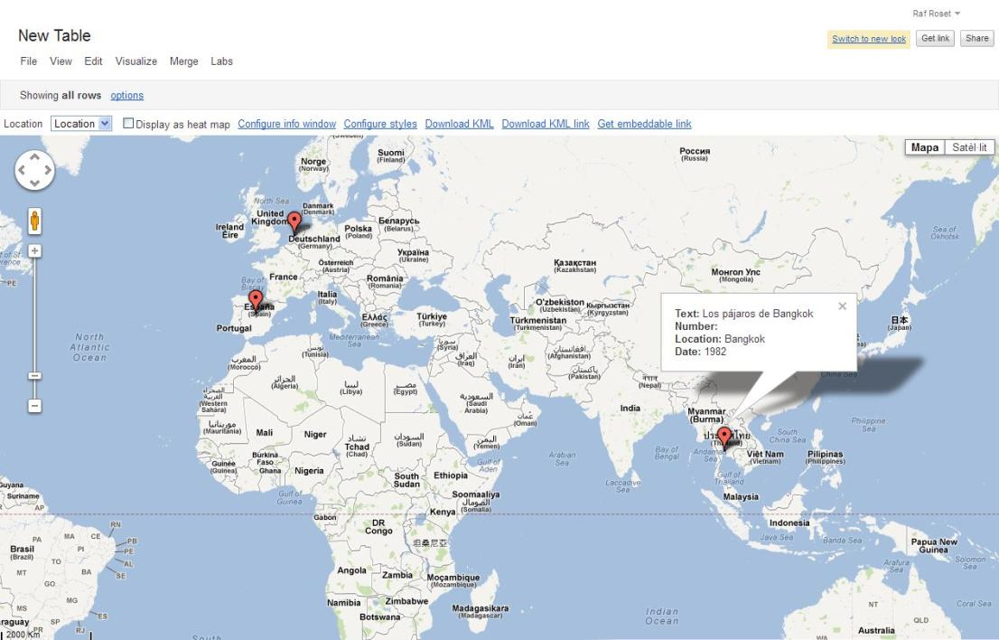
Com es geolocalitza des de casa?
Automàgicament Google reconeix els noms de lloc i mostra les obres georeferenciades.

Slide 24
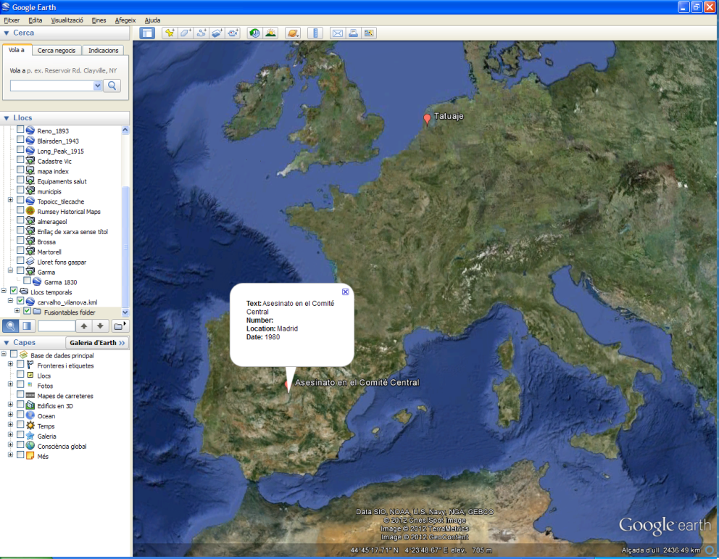
Com es geolocalitza des de casa?
Enllaç per descarregar l’arxiu KML.
Permet veure-ho a Google Earth.

Slide 25
Com es geolocalitza des de casa?
…
<Placemark>
<name><![CDATA[Tatuaje]]></name>
<styleUrl>#BasicStyle</styleUrl>
<description>
<![CDATA[<div class="googft-info-window" style="font-family:sans-serif">
<b>Text:</b> Tatuaje<br>
<b>Number:</b> <br>
<b>Location:</b> Amsterdam<br>
<b>Date:</b> 1974
</div>]]>
</description>
<address>Amsterdam</address>
…
<Placemark>
<name><![CDATA[Domicili habitual]]></name>
<styleUrl>#BasicStyle</styleUrl>
<description>
<![CDATA[<div class="googft-info-window" style="font-family:sans-serif">
<b>Text:</b> Domicili habitual<br>
<b>Number:</b> <br>
<b>Location:</b> 41.413107,2.104659<br>
<b>Date:</b>
</div>]]>
</description>
<Point>
<coordinates>
2.104659,41.413107,0
</coordinates>
</Point>
…
KML: arxiu de text amb etiquetes que conté la informació geogràfica.
Es pot reutilitzar a força entorns SIG i es pot convertir a d’altres formats.

Slide 26
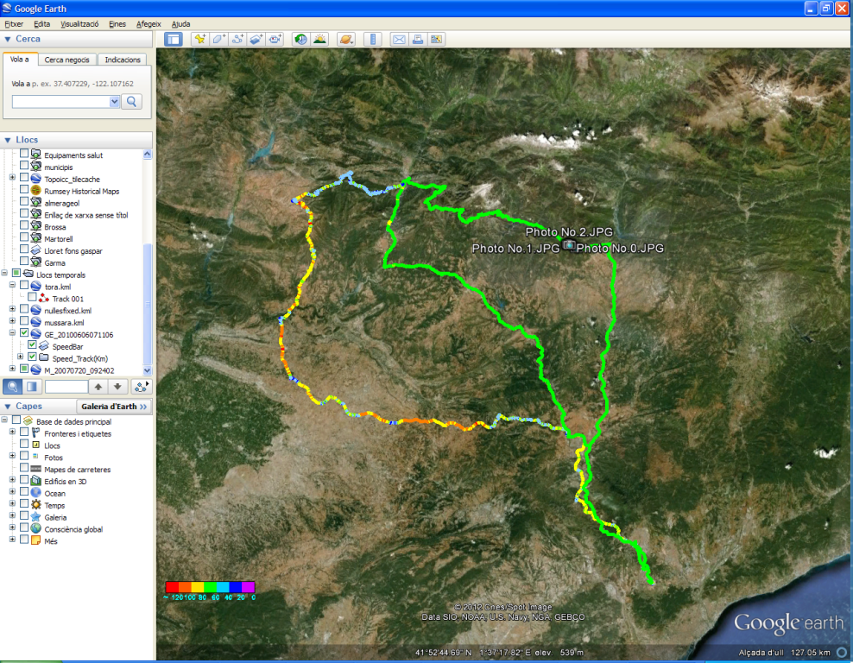
Rutes amb GPS
Els smartphones actuals tenen GPS integrat, i hi ha força aplicacions que permeten desar els recorreguts (tracks), juntament amb els punts de pas (waypoints).
També tenen càmera, i per tant es pot ubicar al territori les fotografies preses tant per posició com per temps.
(a l’esquerra, recorregut codificat per velocitat)

Slide 27
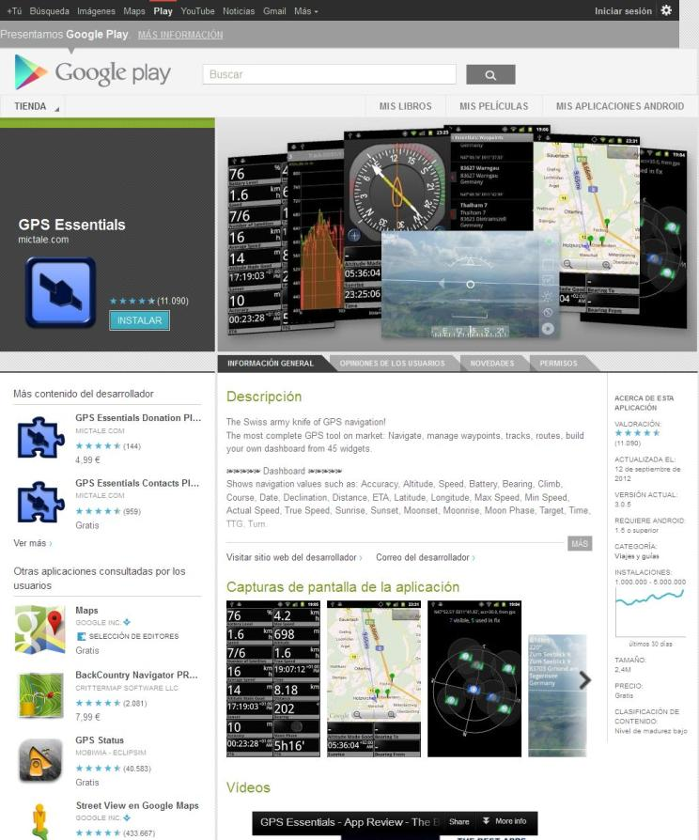
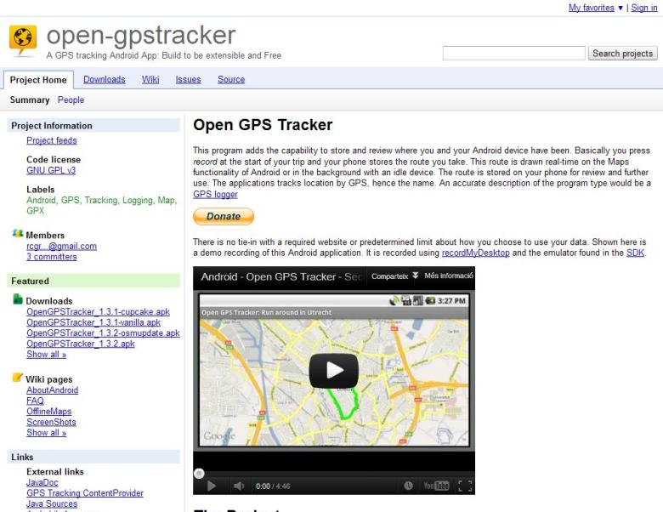
Apps per Android
GPS Essentials inclou moltes eines relacionades amb el GPS, com creació i exportació de punts.
Open GPS Tracker permet desar a memòria i exportar els recorreguts.

Slide 28
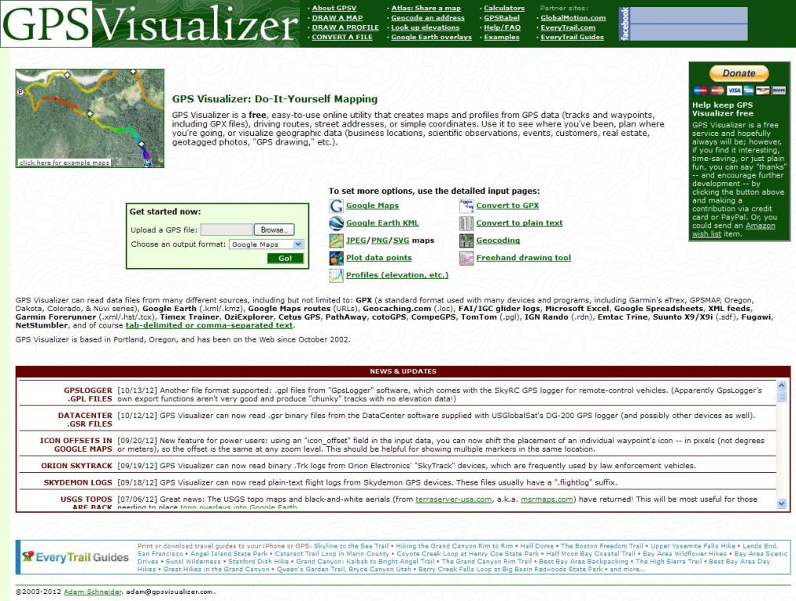
Postprocés
Hi ha llocs web amb eines específiques per processar la informació dels GPS i per fer conversions entre formats.
http://www.gpsvisualizer.com/

Slide 29
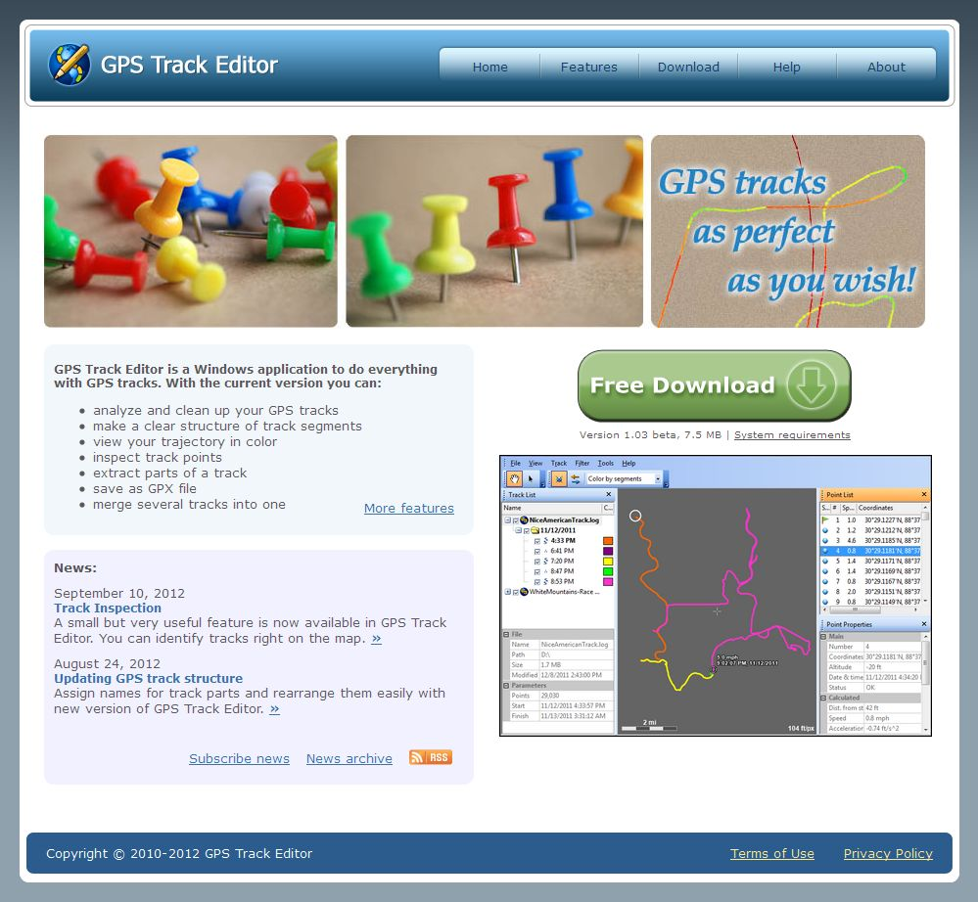
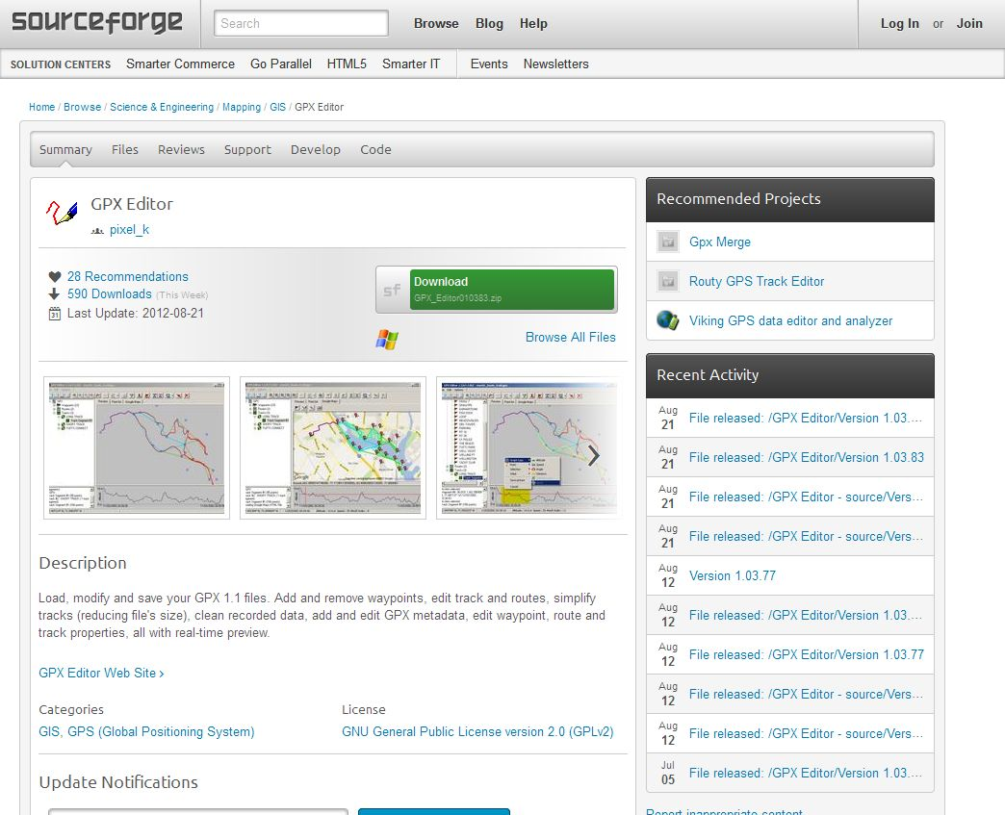
Postprocés
També hi ha aplicacions d’escriptori gratuïtes per fer aquestes mateixes tasques.
http://www.gpstrackeditor.com/
http://sourceforge.net/projects/gpxeditor/

Slide 30
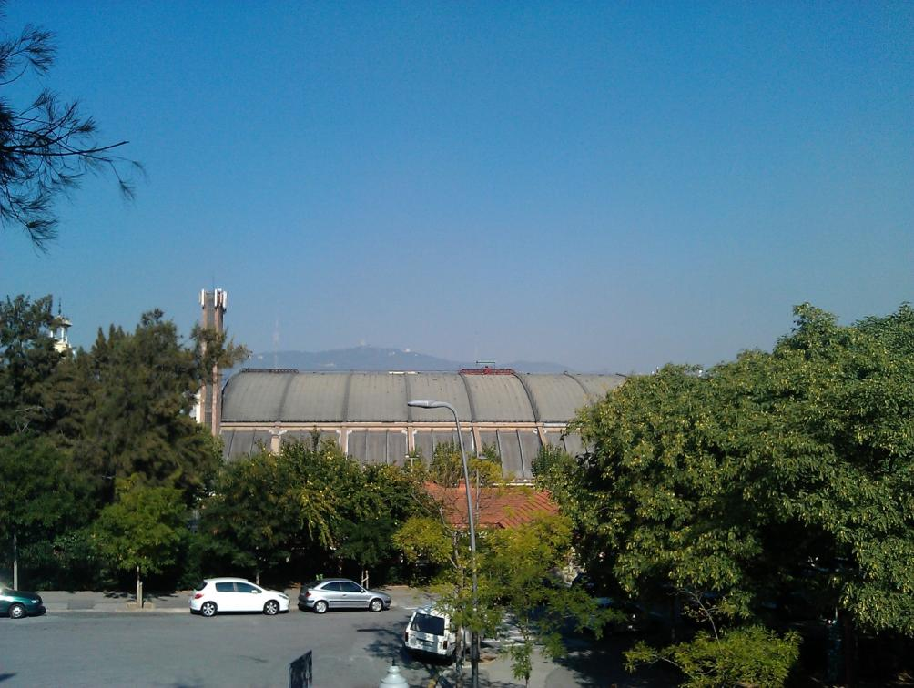
Metadades EXIF
Filename : IMG_20121009_114836.jpg
JFIF_APP1 : Exif
Make : HTC
Model : HTC Desire S
XResolution : 72/1
YResolution : 72/1
ResolutionUnit : Inch
YCbCrPositioning : centered
ExifInfoOffset : 286
GPSInfoOffset : 502
ISOSpeedRatings : 76
ExifVersion : 0220
DateTimeOriginal : 2012:10:09 11:48:36
DateTimeDigitized : 2012:10:09 11:48:36
ComponentConfiguration : YCbCr
FocalLength : 3,53(mm)
FlashPixVersion : 0100
ColorSpace : sRGB
ExifImageWidth : 2592
ExifImageHeight : 1952
ExifInteroperabilityOffset : 472
GPSVersionID : 2,2,0
GPSLatitudeRef : N
GPSLatitude : 41 2213,292 [DMS]
GPSLongitudeRef : E
GPSLongitude : 2 920,778 [DMS]
GPSAltitudeRef : Sea level
GPSAltitude : 84800/1000 meters
GPSTimeStamp : 09:48:36
GPSMapDatum : WGS-84
GPSProcessingMethod : ASCIIGPS
GPSDateStamp : 2012:10:09
ExifR98
ExifR : R98
Version : 0100

Slide 31
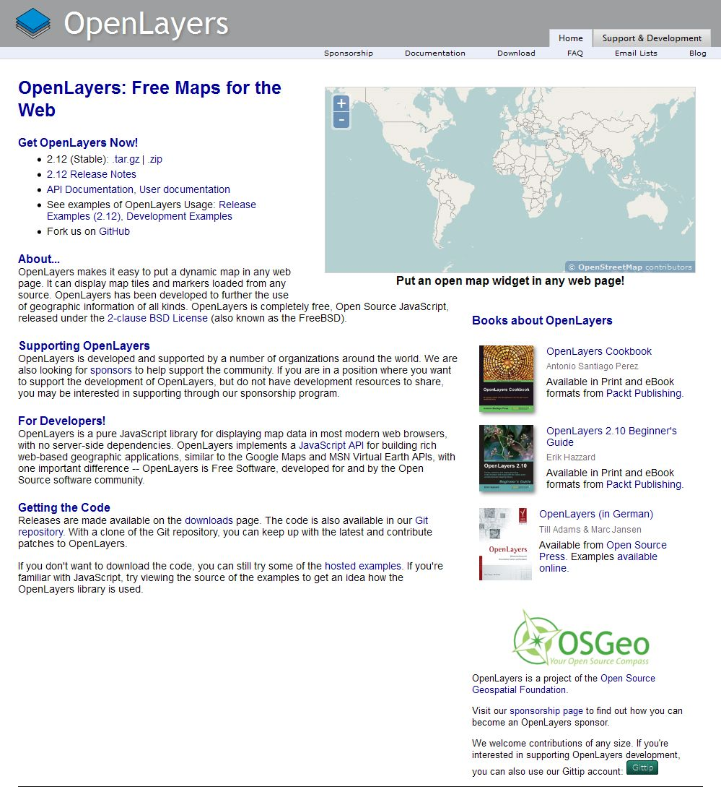
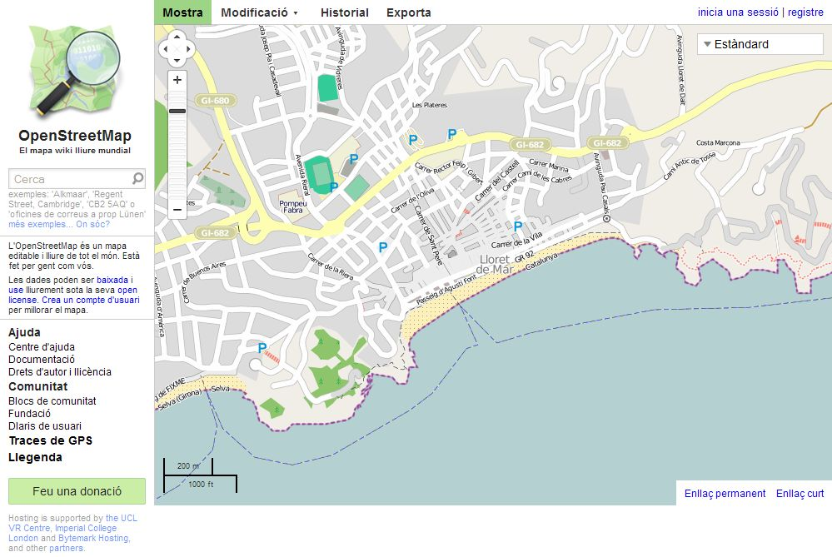
On i com
On: sobre la base gratuïta de tot el món OpenStreetMaps, que és també un mapa d’edició col·laborativa (www.openstreetmap.org)
Com: amb Openlayers, que és un visualitzador gratuït de mapes dinàmics fàcilment programable (http://openlayers.org/)

Slide 32
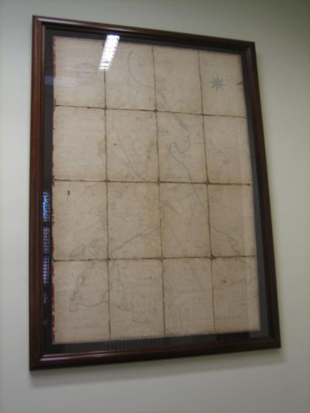
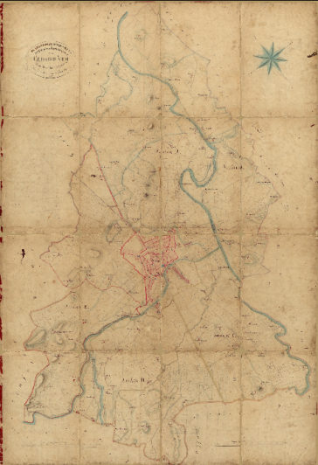
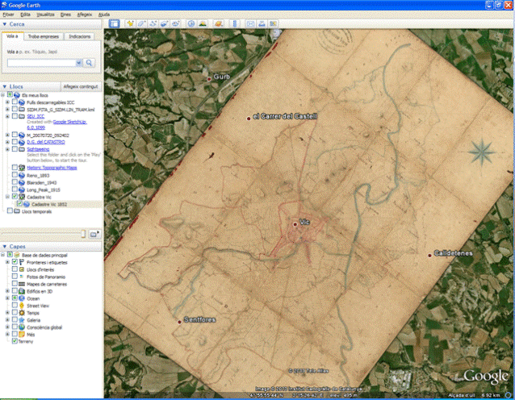
La georeferenciació: de mapa a mapa
El mapa paper penjat en un despatx com a quadre
El mapa digitalitzat: una imatge TIFF en RGB a 300 ppp de 594 MB
El mapa digitalitzat georeferenciat: superposició de capes a Google Earth
La digitalització converteix un mapa en imatge.
La georeferenciació dóna coordenades a la imatge que esdevé un “supermapa”

Slide 33
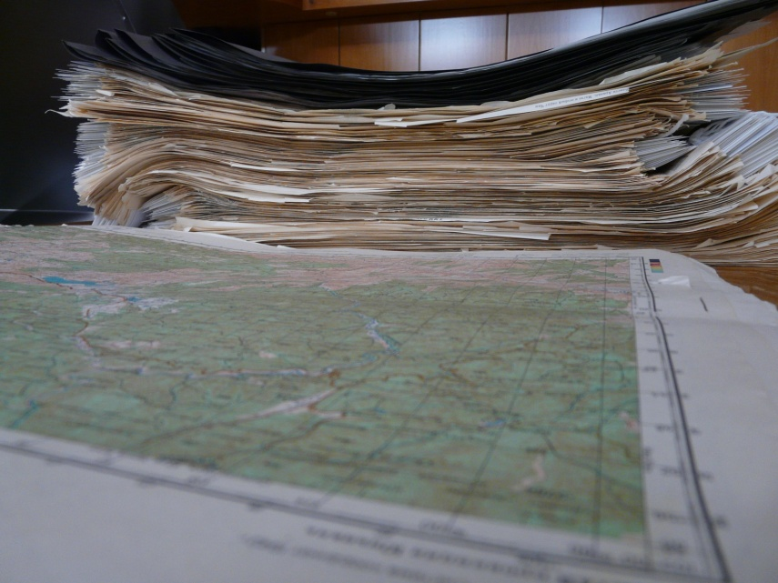
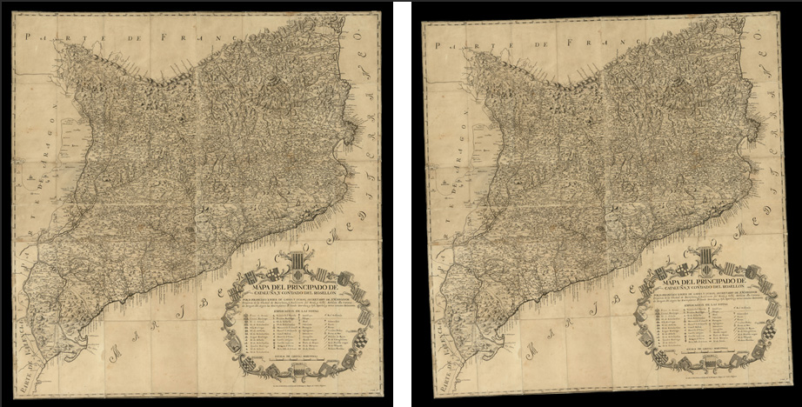
Collection multiplier !
Collection size doubled: paper and digital. And tripled: georeferenced documents.

Slide 34
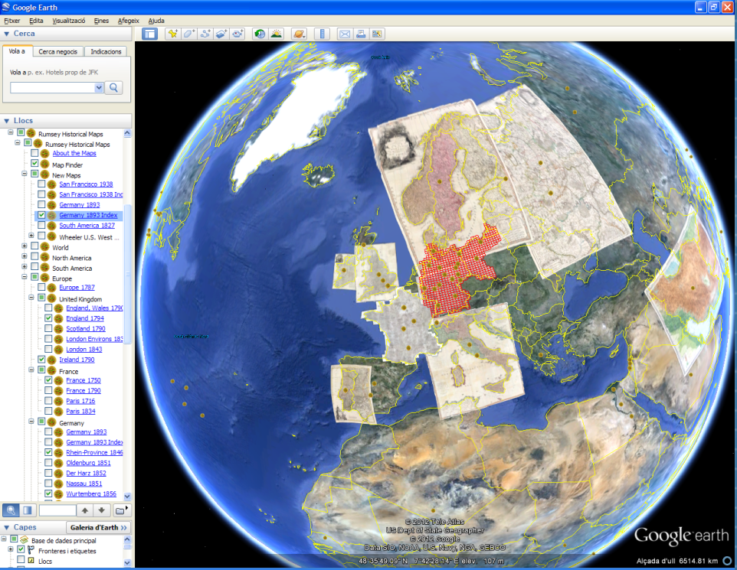
Georeferenciació: nous atributs a la imatge digital
Visualització damunt un servidor de mapes
Comparació amb imatges d’altres dates
Visualització en 3D mitjançant un MDT
Cerques gràfiques
Incloure cartografia antiga en visualitzadors
Agregadors generals de cartografia

Slide 35
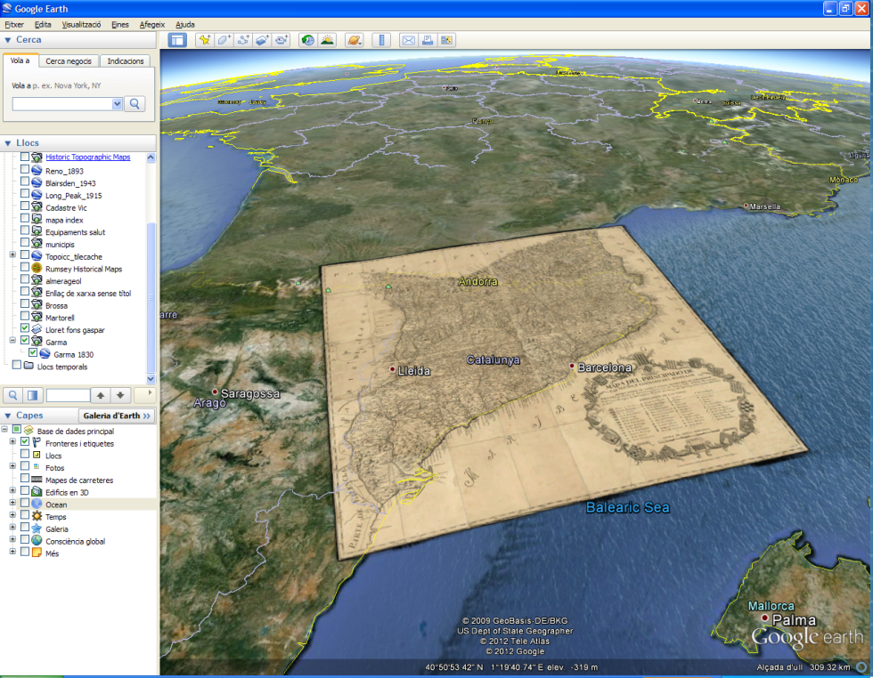
Georeferenciació: publicació al web
El document es pot visualitzar a Google Earth i a Google Maps.

Slide 36
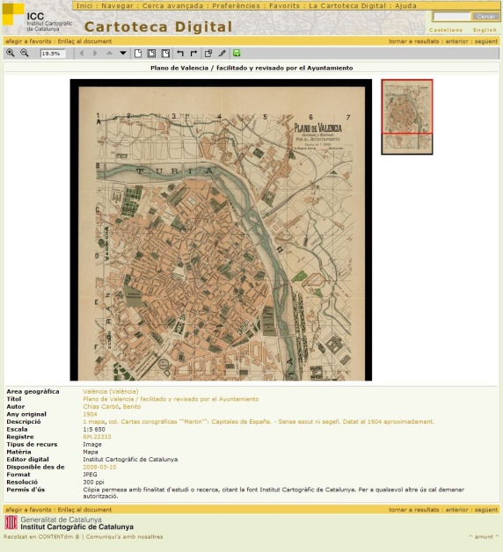
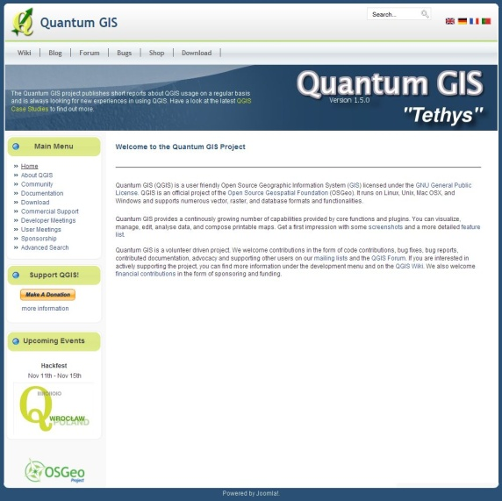
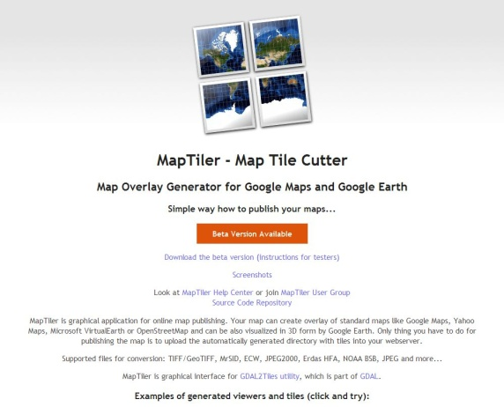
Mapes antics al dia
Descarregar
Georeferenciar
Tallar

Slide 37
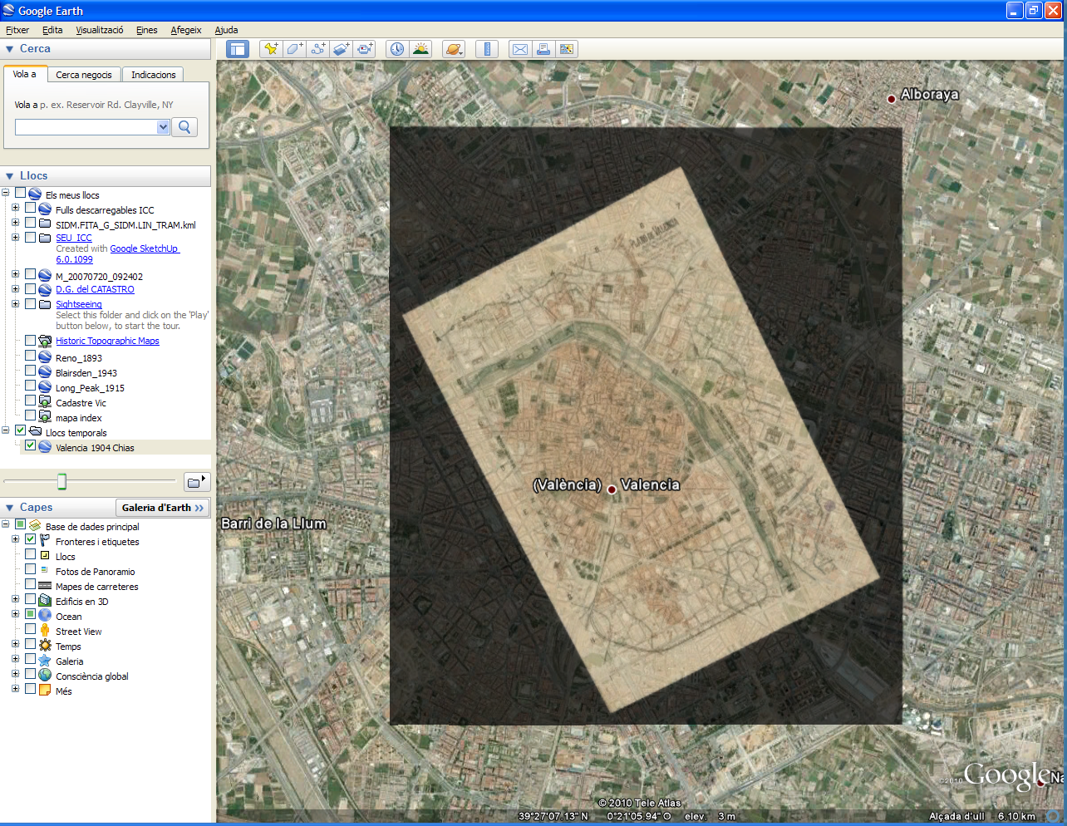
Mapes antics al dia
Veure !

Slide 38

Eines i procediments
Roset, R.; Ramos, N. (2012):
Georeferenciación de mapas antiguos con herramientas de código abierto. Un caso práctico .
Revista Catalana de Geografia IV època / volum XVII / núm. 45 / juny 2012
http://www.rcg.cat/articles.php?id=237

Slide 39

Bounding box (bbox)
Rectangle contenidor d’un polígon

Slide 40

Geometadades
Generació de geometadades MARC a partir de mapa (http://www.geoparser.com/)

Slide 41

Estil Wikipedia
Degrees, minutes and seconds must be separated by a pipe ("|").
Map datum must be WGS84 (except for off-earth bodies).
Avoid excessive precision (0.0001° is <11 m, 1″ is <31 m).
Latitude (N/S) must appear before longitude (E/W).
http://en.wikipedia.org/wiki/Wikipedia:WikiProject_Geographical_coordinates

Slide 42


Slide 43


Slide 44
Les experiències col·laboratives
Animeu els usuaris a participar en la georeferenciació de la web
Definint els punts geogràfics destacats
Afegint-hi textos, fotografies, informació natural o turística, etc
Requereix:
Control per part del promotor (certesa, rigor, qualitat, etc.)
Com es pot fer?

Slide 45
El Georeferencer a la Cartoteca de l’ICC
Després d’unes primeres proves de georeferenciació manual es va veure que una digitalització massiva dels mapes de la cartoteca requeria mols recursos
Es va valorar positivament la utilització d’una fòrmula de crowdsourcing
Avantatges
És molt fàcil d’utilitzar
Els usuaris fan la georeferenciació i s’obtenen beneficis per ambdues parts
Permet georeferenciar un nombre gran de documents
En cas d’èxit de la prova pilot es pot traslladar l’execució i les dades a l’entorn del client
Inconvenients
És un servei que cal contractar
Les dades resideixen en el núvol del proveïdor del servei durant la prova pilot
Cal comprovar la qualitat de les georeferències

Slide 46








El Georeferencer a la Cartoteca de l’ICC
Projecte pilot d’un any de durada per al qual s’ha triat 999 documents de les col·leccions d’Àfrica, d’Amèrica, Catalunya, Espanya, Europa, fons FECSA, fons Monés, fotoplànols, minutes municipals i mapes de tot el món.

Slide 47


Aspecte de la pàgina d’inici del Georeferencer i de la pàgina d’ajuda.

Slide 48
Resultats de la prova pilot
Xifra total de punts de control (GCP) assignats | 16.154
Mitjana de GCP/document | 16,17
Màxim número de GCP | 246
Mínim número de GCP | 5
Participants diferents | 88
Durada en dies | 24
Documents georeferenciats | 999

Slide 49


Slide 50

Gamification (joquificació?)
El joc i la competició com a motors per afavorir la participació.
La recompensa és important.
http://gamification.org/

Slide 51

Util i addictiu
Resolution
Font: http://es.marekfodor.com/2012/04/useful-or-addictive.html

Slide 52

Eines online
Permeten obtenir un mapa a partir de dades, ja que georeferencien o geolocalitzen i publiquen el mapa a la web fàcilment.
http://batchgeo.com/en/

Slide 53



Eines online
Algunes més enfocades a les dades i d’altres a l’aspecte del mapa, totes són amigables.

Slide 54



Eines online
Quasi totes aquestes opcions ofereixen plans gratuïts per provar l’eina.

Slide 55

Publicació de GIS al web
Qgis disposa d’una eina online, amb una versió gratuïta, que permet publicar els mapes (projectes GIS) directament a la web.

Slide 56

Pearltrees, per organitzar-se la web
http://www.pearltrees.com/#/N-fa=2191657&N-u=1_206308&N-p=32430985&N-s=1_4076555&N-f=1_4076555

Slide 57

Un projecte abandonat
MetaCarta el 2006 va crear una demo d’una possible eina per mapejar el contingut geo dels llibres: Gutenkarte.
Però el van abandonar.
http://metacarta.wordpress.com/2008/07/09/using-the-geoweb-to-visualize-literature/
Es podria programar de nou a partir de les funcions que exposen al seu web
http://www.metacarta.com/products-platform-geotag.htm

Slide 58

Un possible relleu
The Software Environment for the Advancement of Scholarly Research (SEASR), funded by the Andrew W. Mellon Foundation, provides a research and development environment capable of powering leading-edge digital humanities initiatives.
http://seasr.org/
Tenen un mòdul per fer buidats d’ubicacions a partir d’un text i mostrar-ho a Google Maps
http://seasr.org/documentation/example-flows/location-entities-to-google-map/

Slide 59

Un entorn operatiu
Emprant les dades de Geonames i OpenStreetMaps, en total 42 milions d’elements, ofereixen diversos serveis web de geocodificació i geolocalització.
http://www.gisgraphy.com/

Slide 60

Un projecte europeu
Projecte de recerca amb fons europeus per al periode 2012-2016 per analitzar textos en un entorn SIG:
Spatial Humanities
http://www.lancs.ac.uk/spatialhum/index.html

Slide 61

Bibliografia i referències
Atles Literari Europeu
http://www.literaturatlas.eu/?lang=en

Slide 62

Bibliografia i referències
Bibliografia extensa
http://literarygeographies.wordpress.com/

Slide 63

Bibliografia i referències
Literary geography
http://icaci.org/files/documents/ICC_proceedings/ICC2009/html/nonref/24_1.pdf

Slide 64

Bibliografia i referències
Articles escollits, oberts fins novembre 2012
http://societyandspace.com/2012/09/26/literary-geographie/

Slide 65

Bibliografia i referències
Articles publicat a D-Lib Magazine
http://www.dlib.org/

Slide 66
Geolocalitzant les col·leccions digitals de museus i arxius Rafael Roset Responsable de cartoteca digital
Institut Cartogràfic de Catalunya
Parc de Montjuïc, E-08038 Barcelona
41º22’12” N, 2º09’20” E (ETRS89)
Tel. (+34) 93 567 15 00 Fax (+34) 93 567 15 67
http://www.icc.cat rafael.roset@icc.cat

Slide 67
Backup slides
BACKUP SLIDES

Slide 68

Inspiration
Resolution

Slide 69

Notació MARC
034: $dE0025034$eE0025122$fN0414207$gN0414139
255: $cE 002°50´34"--E 002°51´22"/N 041°42´07"--N 041°41´39"

Slide 70

Notació DCMI
DCMI Box Encoding Scheme
Estandardització en Dublin Core per mostrar ubicacions espacials.
northlimit=4617613.22; southlimit=4615296.30; westlimit=486816.03; eastlimit=489127.06; projection=UTM zone 31 North; units=m
http://dublincore.org/documents/dcmi-box/

Slide 71

MapRank search
Una manera diferent d’accedir als mapes antics
www.oldmapsonline.org

